Slide 1
Стимулирование учебно-познавательной деятельности учащихся с тяжелыми нарушениями интеллектуальной сферы на уроках обучения грамоте
Муниципальное специальное (коррекционное) образовательное учреждение для обучающихся, воспитанников с отклонениями в развитии специальная (коррекционная) общеобразовательная школа № 3 VIII вида
Разработала и провела:
Пермякова Надежда Константиновна
учитель начальных классов
I кв. категории
2015-2016 учебный год

Slide 2
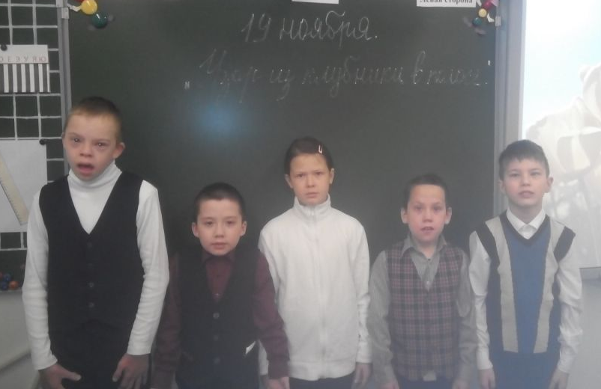
Учащиеся с тяжёлыми нарушениями интеллекта – своеобразный контингент С(К)ОШ VIII вида

Slide 3
Дидактический материал «Учим гласные, играя»

Slide 4
Дидактический материал «Учим гласные, играя»
Цель: стимулирование учебно-познавательной деятельности учащихся в процессе обучения в СКОШ VIII вида.
Задачи:
Коррекционно-образовательные:
Закреплять образ изученных букв и соотносить их с соответствующими звуками.
Коррекционно-развивающие:
Развивать двигательные функции кистей и пальцев рук.
Развивать сенсомоторные умения и навыки.
Коррекционно-воспитательные:
Воспитывать положительные качества личности ученика (трудолюбия, настойчивости, умения работать в коллективе и т. д.)

Slide 5
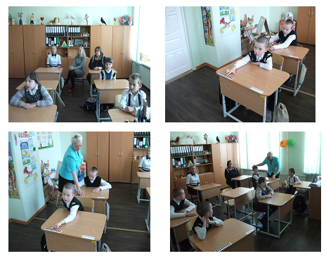
Использование дидактического материала на уроках обучения грамоте

Slide 6
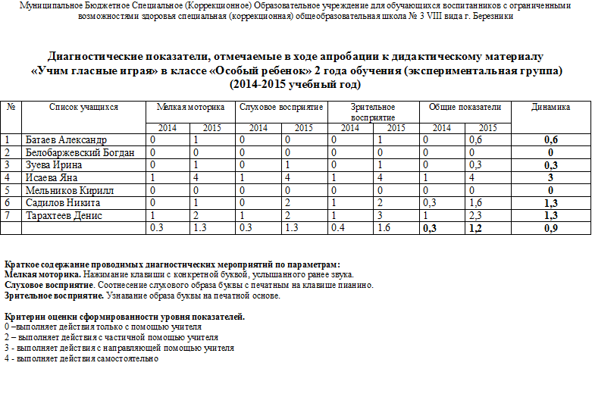
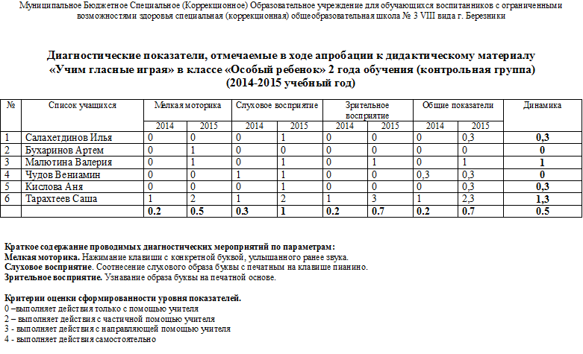
Диагностические показатели по результатам апробации

Slide 7
Использование дидактического материала в практической деятельности

Slide 8
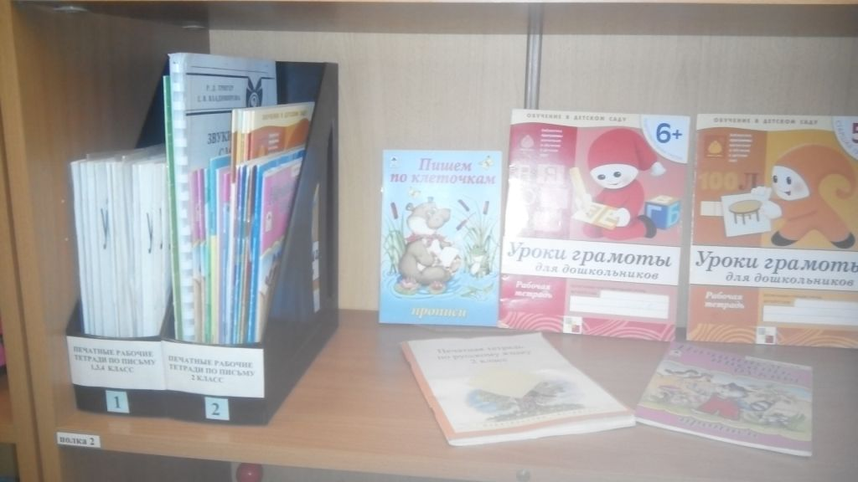
Предметно-развивающая среда класса по разделу «Обучение грамоте»

